Slide 1
Proces prerokovávania mimoriadnych zásielok
Úprava postupov
Pavol Veľas
Odbor dopravy GR ŽSR

Slide 2
Čísla
rok 2021
počet všetkých nákladných vlakov bol 235 883, z toho bolo
15 299 vlakov so zaradenou zásielkou s PNM - cca 6,5 %
počet záznamov SMZ → 325
počet distribuovaných telegramov → 1338
počet spracovaných dokumentov → 1805

Slide 3
Podnety
Zjednotenie postupu prerokovávania mimoriadnych zásielok (MZ)
v rámci ŽSR s postupom uplatňovaním pri medzinárodnom prerokovávaní
Nová publikácia IRS 50502 Mimoriadne zásielky - Ustanovenia pre prípravu a prerokovanie mimoriadnych zásielok (jún 2021)
Potreba aktualizácie predpisu ŽSR Z 7 Mimoriadne zásielky (účinnosť od 01.07.2010)
Notes:
- IRS 50502 schválená 18.01.2019, účinnosť od 31.05.2021, prvé vydanie jún 2021 nahrádza

Slide 4
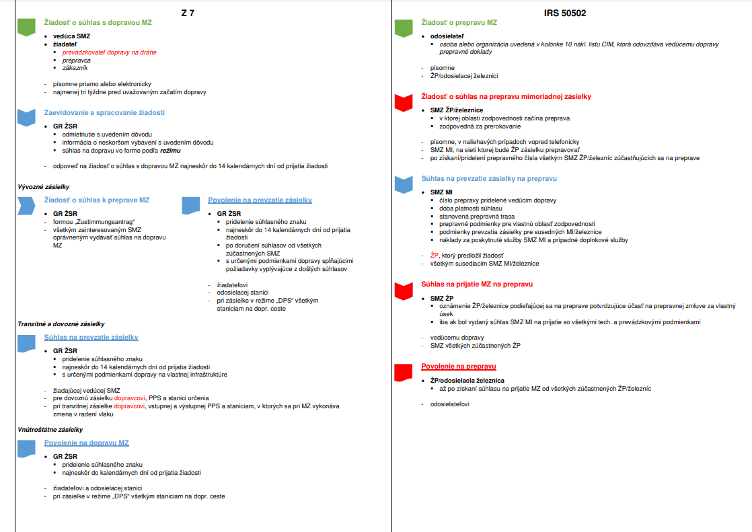
Porovnanie súčasnosť (Z7)/zámer (podľa IRS 50502)

Slide 5
Realizácia
Časový plán
- po dohode s garantom predpisu ŽSR Z 7 Mimoriadne zásielky
Možnosti
úprava predpisu ŽSR Z 7 Mimoriadne zásielky (vrátane súvisiacich IRA)
nariadenie o úprave procesu na príslušnej riadiacej úrovni

Slide 6
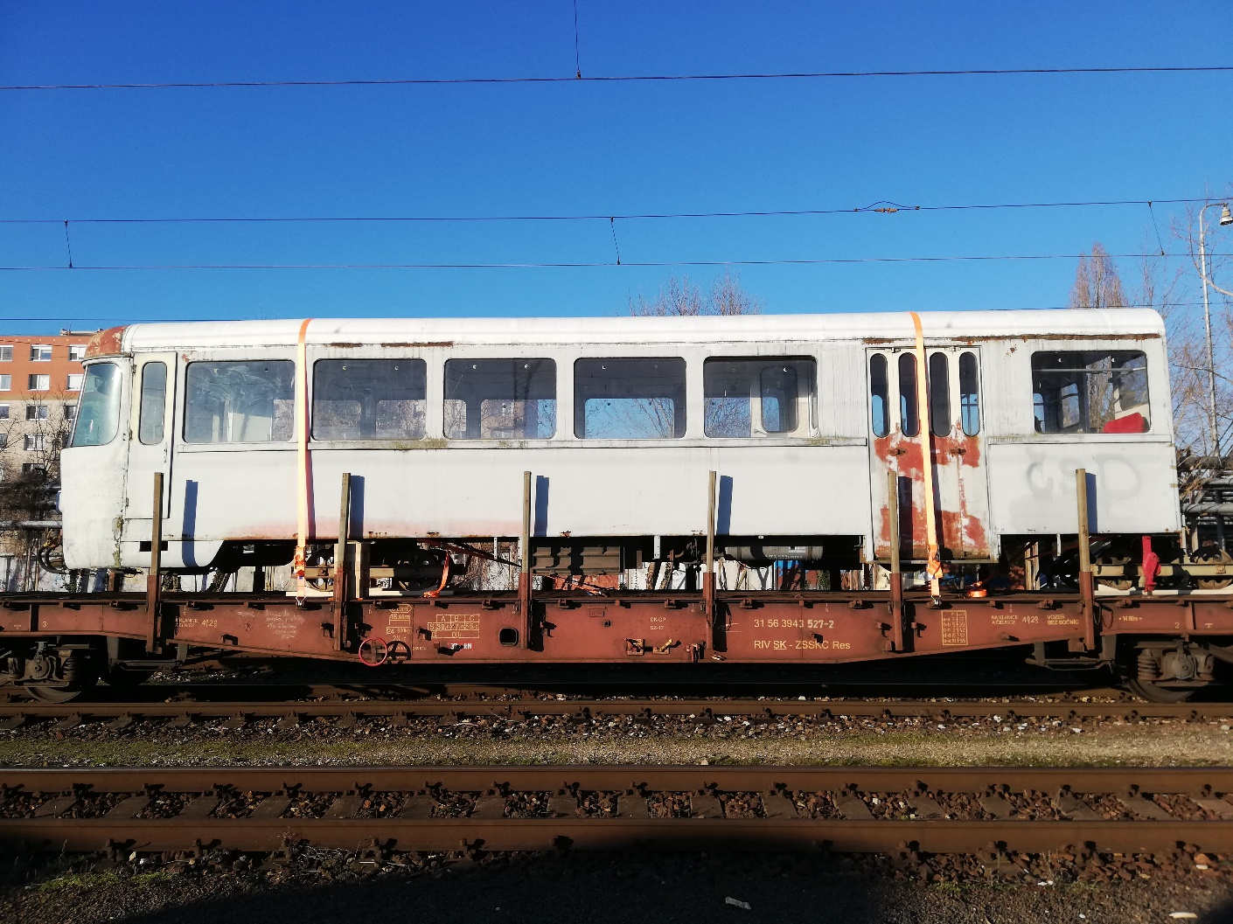
Ďakujem za pozornosť

